Slide 1
Управління освіти Дніпровської районної
в місті Києві державної адміністрації
Районне об’єднання старшокласників «ДНІПРО»
Національно-патріотичний проект учнівської молоді, учителів та батьківської громадськості
Дніпровського району
міста Києва
Notes:
Національно-патріотичний проект учнівської молоді Києва «Нам Україна вища над усе» набирає високого польоту. Нова хвиля національного піднесення вимагає вчинків. Бо Україна – це глибоко і справжньо. Україна – це первинна матриця, це те, що насправді творить нас. Це елемент нашої крові. Це мова. Це пам’ять. Це доля.

Slide 2
ПИШАЄМОСЯ
Notes:
Дозвольте представити національно-патріотичний проект учнівської молоді, учителів та батьківської громадськості Дніпровського району міста Києва «Пам’ятаємо. Перемагаємо. Пишаємося»

Slide 3
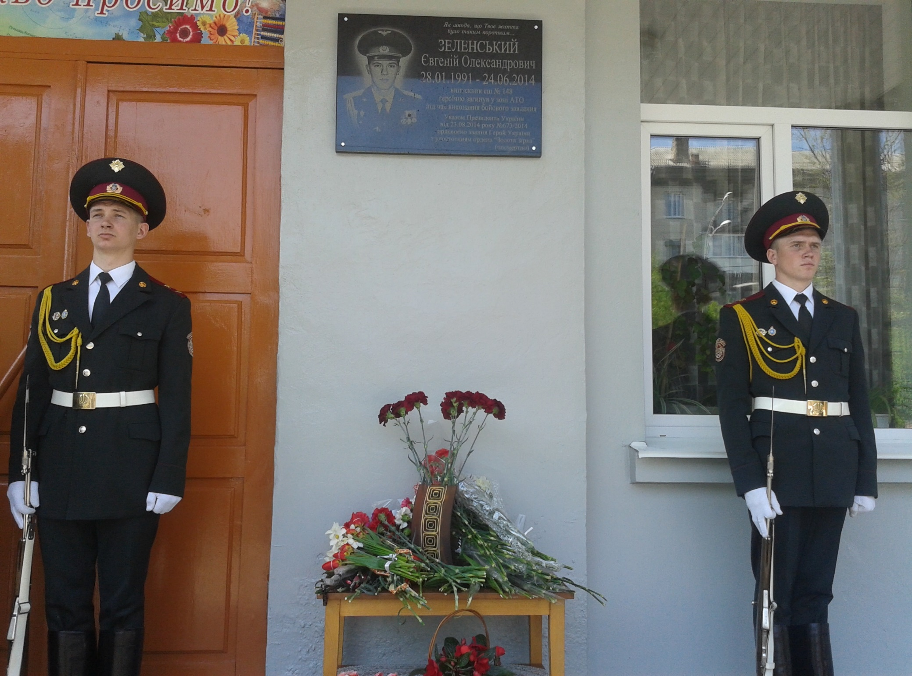
Название слайда
Установлення меморіальних дошок випускникам навчальних закладів, що загинули захищаючи незалежність та цілісність нашої України
Логотип
Notes:
У тяжкі часи для нашої України кожен громадянин, незалежно від віку, відчуває себе відповідальним за долю держави, вносить свою частку в її укріплення, розвиток та незалежність. І це природньо, адже ми - патріоти!
Наш священний обов’язок – зберегти пам’ять про тих, які загинули за цілісність та незалежність України. Тому у рамках проекту ініційовано встановлення меморіальних дошок випускникам навчальних закладів Дніпровського району на фасадах навчальних закладів, де навчалися герої.

Slide 4
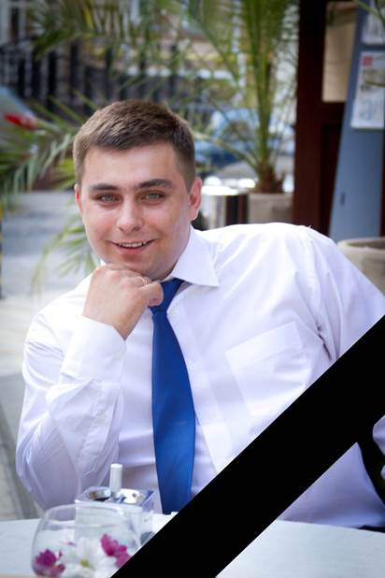
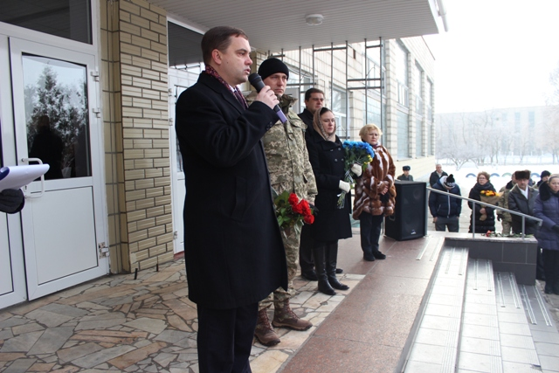
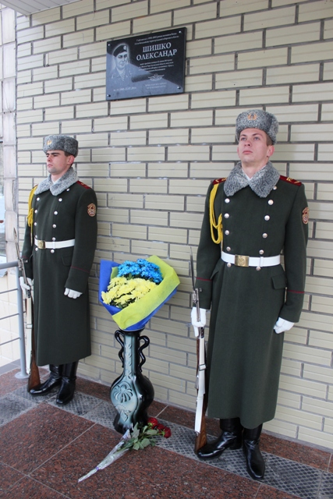
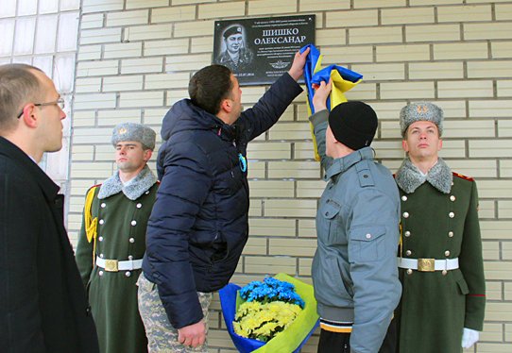
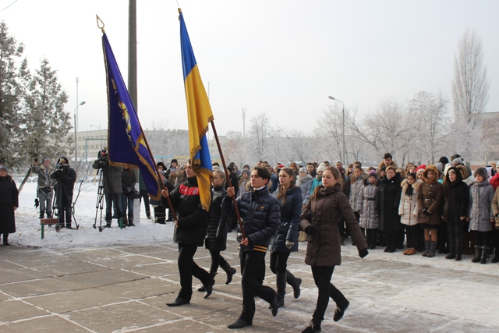
Олександр Шишко
Notes:
Ще одне втрачене життя в статистиці війни, і майже персональна трагедія для більшості жителів Березняків, його знали практично всі. Сержант Шишко Олександр Сергійович народився 4 вересня 1985 року в місті Києві. Закінчив спеціалізовану школу №209, здобув вищу освіту в Національному технічному університеті.
15 травня 2014 року був призваний за мобілізацією до лав Збройних Сил України. Після проходження підготовки у смт. Десна, вже 13 червня 2014 року у складі 12 батальйону територіальної оборони відправився на захист своєї Батьківщини у Луганську область.
22 липня 2014 року під час обстрілу позицій наших військ з установки залпового вогню «Град» Олександра було смертельно поранено. Від отриманих поранень помер у госпіталі м. Харкова.
Олександр був справжнім сином свого народу, палким патріотом, безстрашним чоловіком. Він загинув як герой, захищаючи незалежність нашої держави. Ми пишаємося Олександром. Такі, як він, завжди будуть у наших серцях та думках.
Про випускника Олександра Шишка, який виступив на захист незалежності та територіальної цілісності України і героїчно загинув, знає кожен учень колегіуму. Проведення уроків пам’яті, благодійних акцій вже стало доброю традицією у школі. Педагогічний та учнівський колектив допомагає сім'ї Олександра – мамі та дружині.

Slide 5
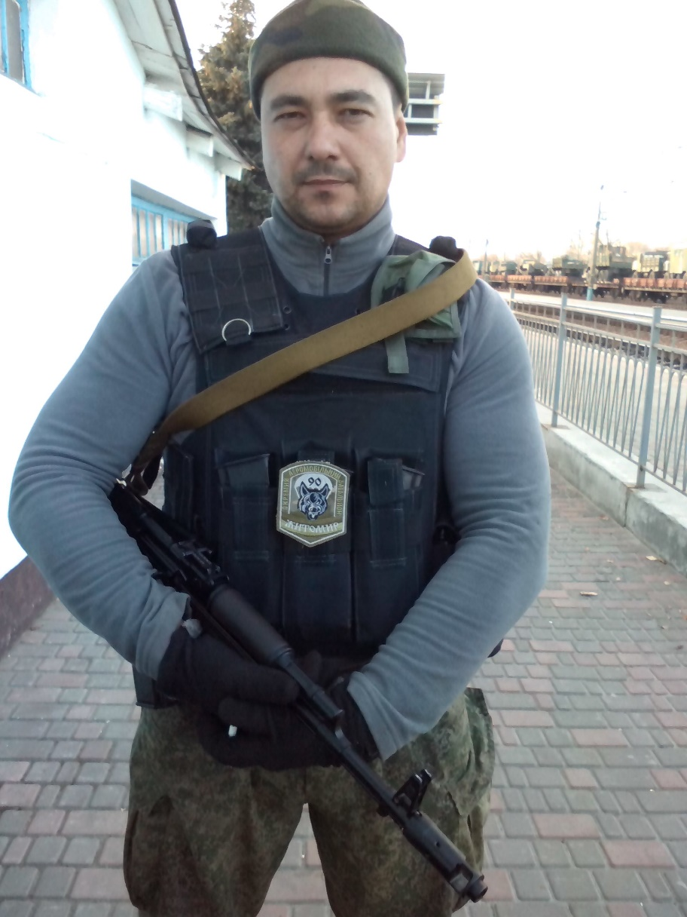
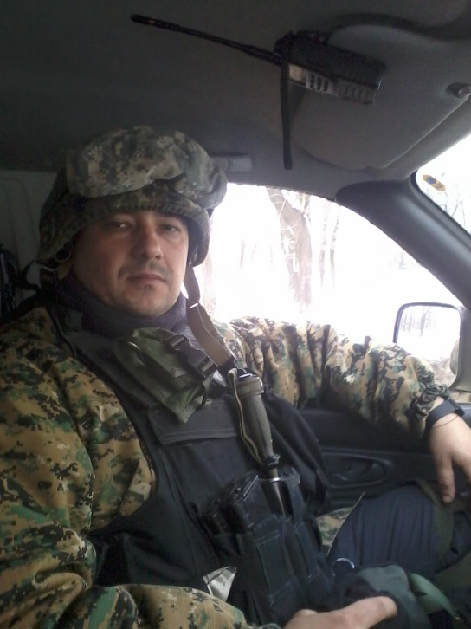
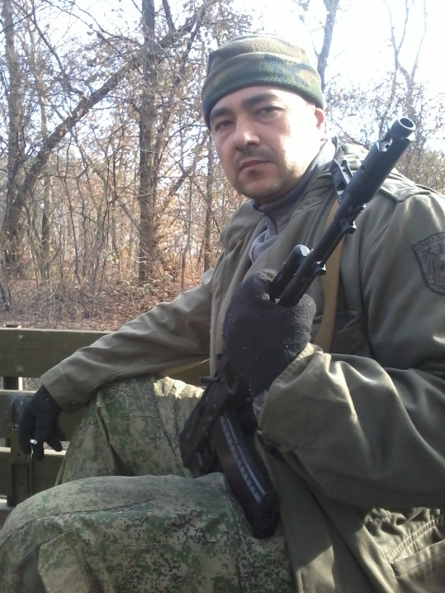
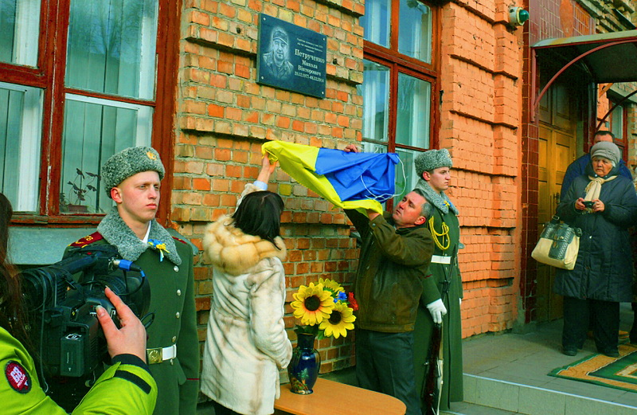
Микола Петрученко
Notes:
29 січня 2015 року в середній загальноосвітній школі № 103 відбувся мітинг з нагоди відкриття пам'ятної дошки випускнику школи Петрученку Миколі Вікторовичу, який героїчно загинув 08.12.2014 року в зоні АТО, захищаючи територіальну цілісність Української держави.
36-річний старшина Микола Петрученко служив десантником 90-го окремого десантного батальйону «Житомир» у складі 95-ї окремої аеромобільної бригади (м. Житомир). Він героїчно загинув 08 грудня 2014 року у с. Піски біля Донецька, прикриваючи «кіборгів» у тамтешньому аеропорті. Микола Петрученко був справжнім сином свого народу, палким патріотом і безстрашним чоловіком, який у цей важкий для всіх нас час віддав своє молоде життя за єдину та незалежну Українську державу.

Slide 6
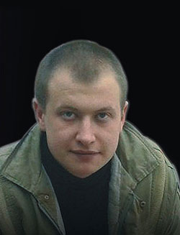
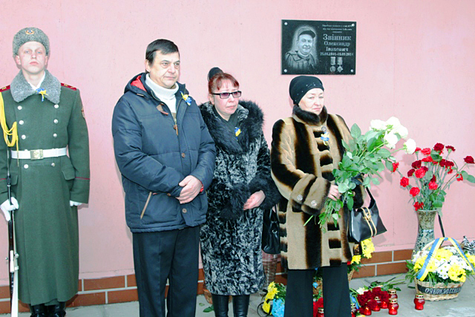
Олександр Звінник
Notes:
Говорити про Олександра Звінника можна багато. Він героїчно віддав своє життя заради нашого з Вами мирного неба, не заради нагороди, не заради слави… Саме такі люди достойні вічної пам’яті про них. Йому було лише 23 роки…. Після Параду військової техніки до 23-ї річниці Дня Незалежності України поїхав до зони антитерористичної операції, де 5 вересня загинув під смт. Тельмановим…. До перемир’я Олександр не дожив рівно 30 хвилин…. О 16:30 він загинув, а о 17:00 в Мінську оголосили перемир’я… Указом Президента України № 873/2014 від 14 листопада 2014 р., " Про відзначення державними нагородами України» за особисту мужність і героїзм, виявлені у захисті державного суверенітету та територіальної цілісності України, вірність військовій присязі, Олександр Іванович Звінник нагороджений орденом «За мужність» III ступеня (посмертно). 29 січня відбулось урочисте відкриття меморіальної дошки в честь пам’яті про випускника середньої загальноосвітньої школи І-ІІІ ступенів № 258 Звінника Олександра Івановича, що героїчно загинув на східних теренах нашої держави, гідно захищаючи Незалежність та територіальну цілісність України.

Slide 7
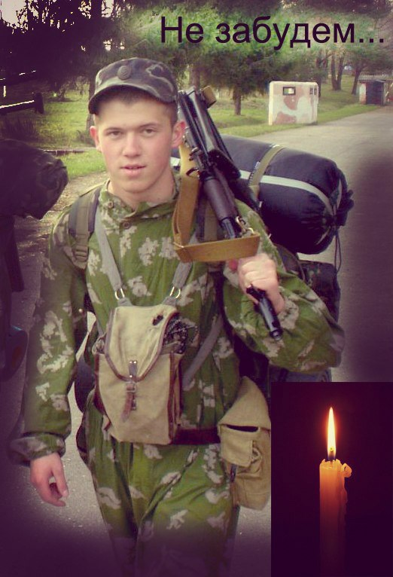
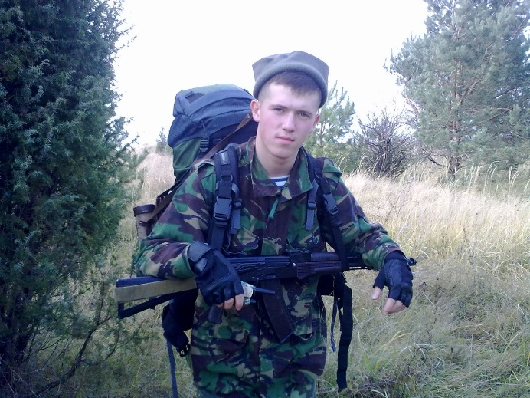
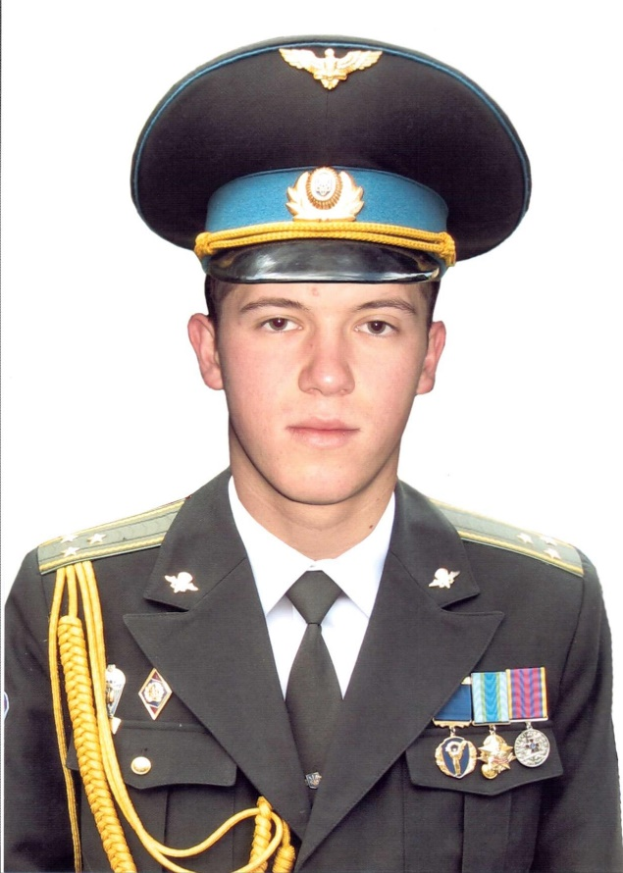
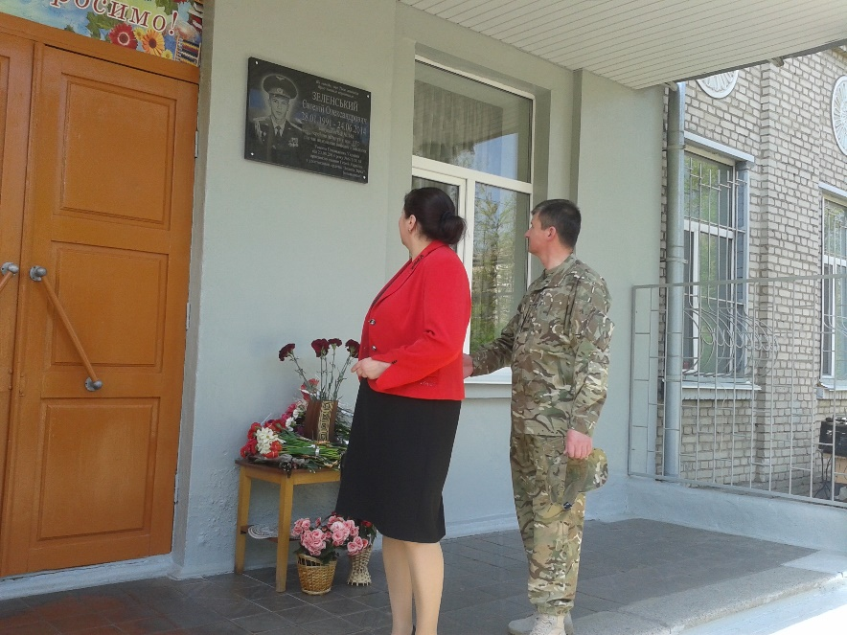
Євген Зелінський
Notes:
У спеціалізованій школі 148 Дніпровського району відкрито меморіальну дошку на честь випускника школи - Героя України старшого лейтенанта Євгена Зеленського. Під містом Щастя отримав важке поранення і помер у Київському шпиталі. Вразила розповідь батьків, тато - кадровий військовий, полковник, який і зараз знаходиться в АТО, мама - майор. Коли розпочалася антитерористична операція, Єнвген служив на кордоні на Сумщині і щодня телефонував батькові, який уже на той час захищав незалежність України на Сході, запитував, чому він не разом з ним, міг зателефонувати навіть і в 4 ранку. Коли під Щастям склалася важка ситуація, як командир, Євген зі своїми бійцями допоміг вийти з оточення бійцям "Азову" та бійцям 80 аеромобільної бригади. Дуже шкодував Женя, що не встиг допомогти вийти з оточення Наді Савченко, її взяли в полон. Велика вдячність батькам, що виховали такого патріота.

Slide 8
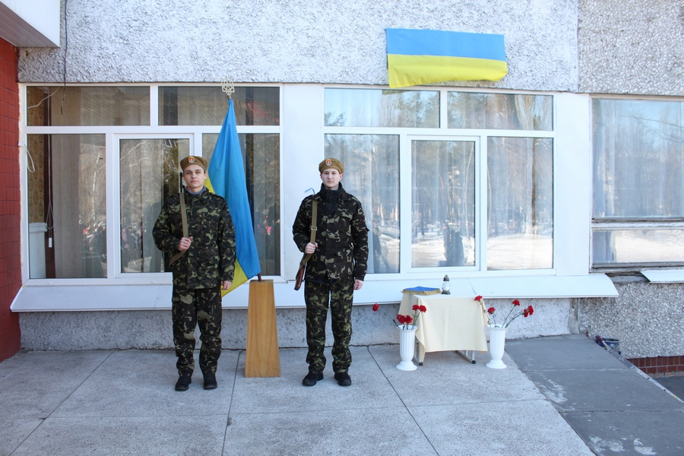
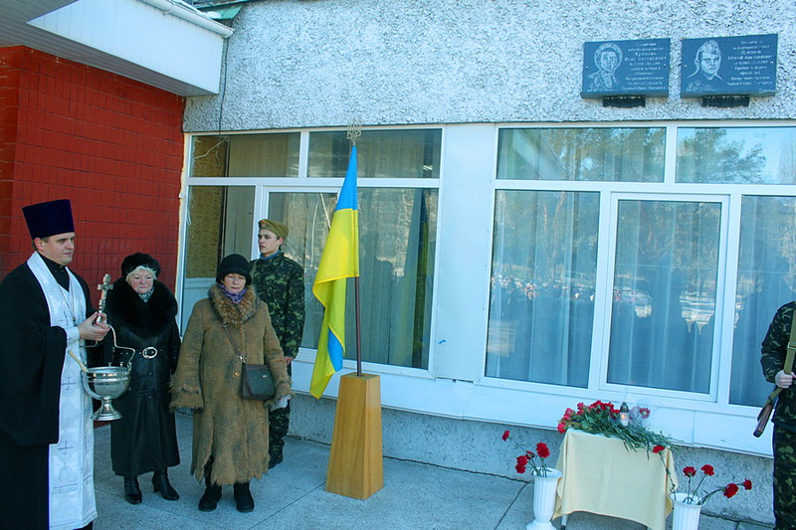
Олег Кришень та Віталій Притула
Notes:
Завжди український народ підтримував священну традицію – вкарбувати у свідомість прийдешніх поколінь пам’ять про бойові подвиги кращих синів і дочок, які сповна виконали свій військовий обов’язок.
Герої – не вмирають і 26 років від військових подій в Афганістані - це не привід забувати їх життєвий шлях, хоча й короткий, але покладений на вівтар інтернаціоналізму, виконуючи свій службовий обов’язок.
16 лютого у навчально-виховному комплексі «Домінанта» відбувся захід, присвячений Дню вшанування учасників бойових дій на території інших держав та урочистому відкриттю меморіальних дощок воїнам-афганцям, випускникам навчального закладу Кришеню Олегу Васильовичу та Притулову Віталію Анатолійовичу.

Slide 9
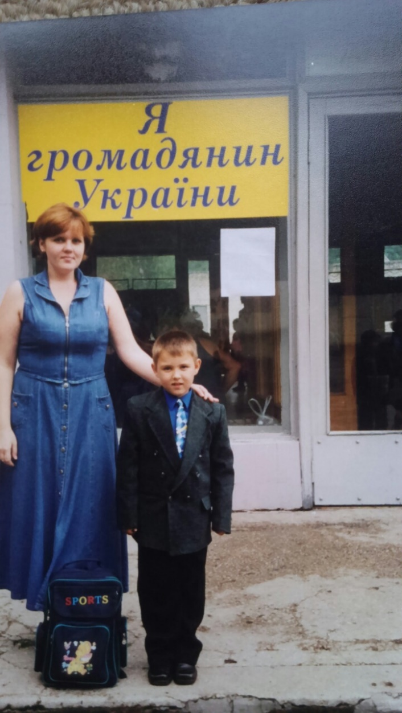
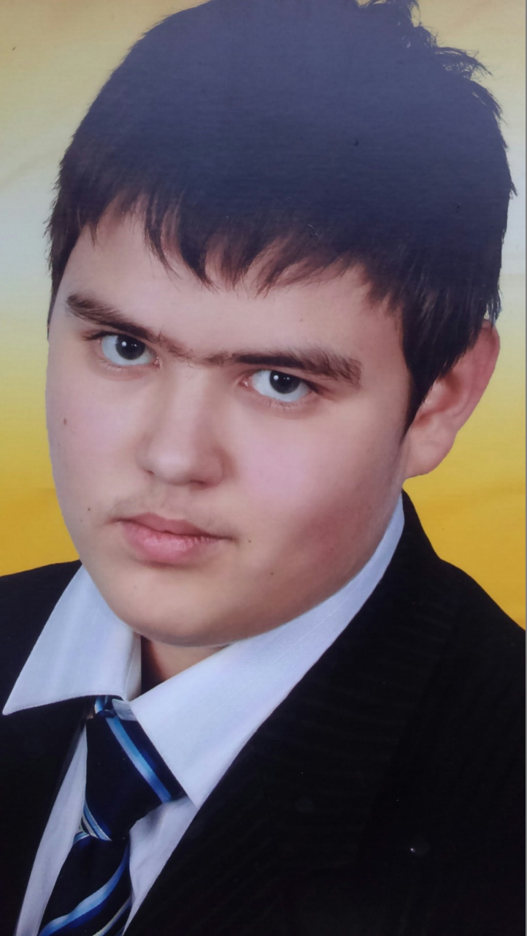
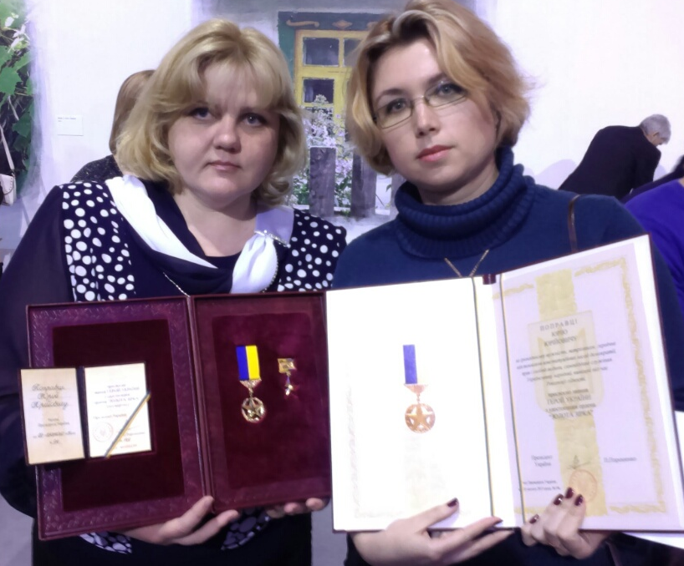
Юрій Поправко
Notes:
Студент ‪‎КПІ, факультету соціології і права, 19-річний активіст Євромайдану Юрій Поправко трагічно загинув. Його тіло зі слідами тортур було знайдено у річці біля Слов’янська Донецької області разом із тілом депутата Віталія Рибака.
20 лютого 2015 року удостоєний звання Героя України
Президент Петро Порошенко підписав Указ про присвоєння звання Герой України п’ятьом активістам посмертно. Звання Герой України з удостоєнням ордена «Золота Зірка» було присвоєне активістам за громадянську мужність, патріотизм, героїчне відстоювання конституційних засад демократії, прав і свобод людини, самовіддане служіння Українському народові, виявлені під час Революції гідності.
29 травня на території НВК №183 «Фортуна» Дніпровського району у рамках святкування Свята останнього дзвоника буде урочисто відкрито пам’ятний знак – гранітний камінь

Slide 10
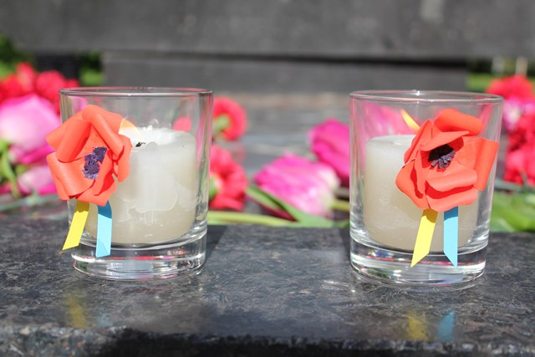
Notes:
Вічна пам’ять і слава Героям, які загинули у боротьбі за наше право на гідне та мирне європейське майбутнє!

Slide 11
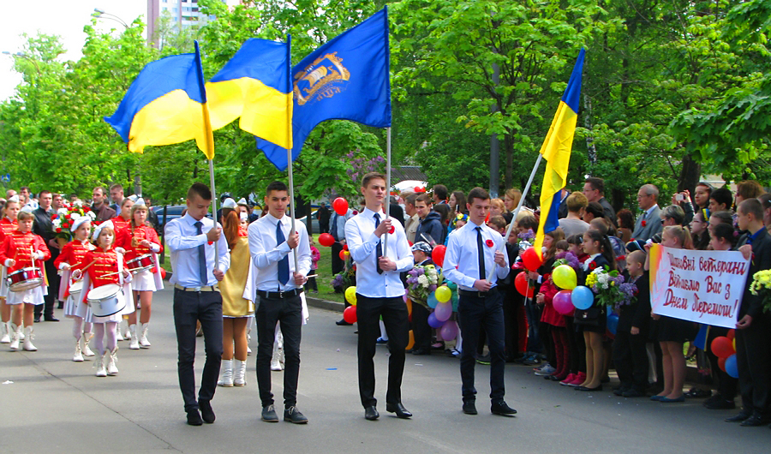
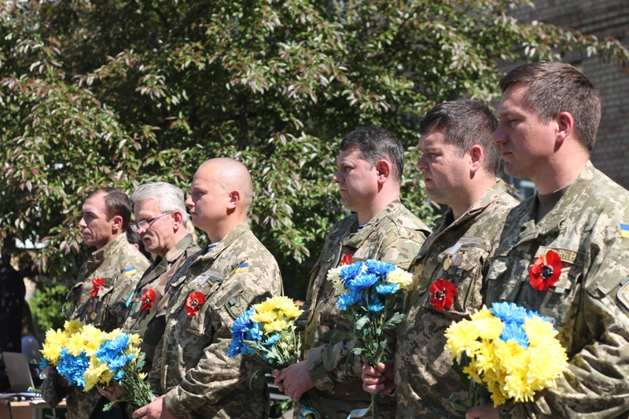
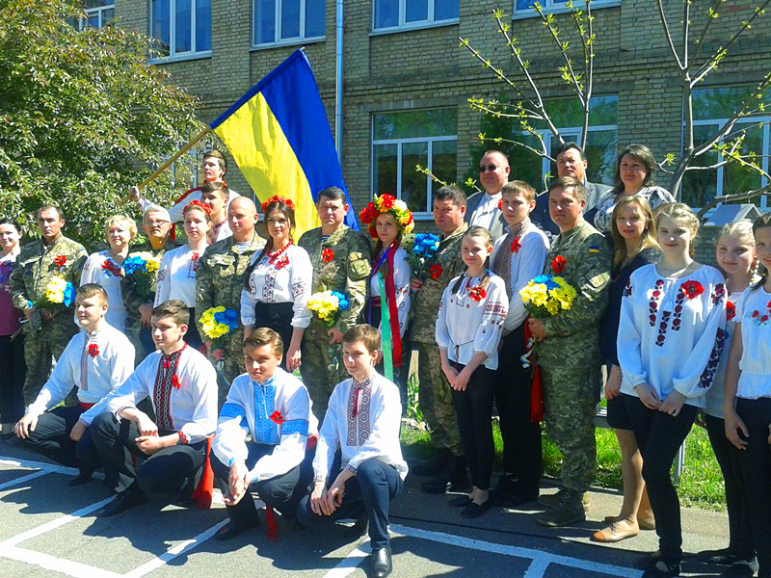
Notes:
І користуючись нагодою, хочу запросити усіх на урочистості, що відбудуться сьогодні о 15:30 год. в парку культури і відпочинку «Перемога» (бульвар Перова, 2), що знаходиться у Дніпровському районі міста, в рамках національно-патріотичного проекту учнівської молоді м. Києва "Нам Україна вище над усе!"
Передачі прапора 14 мотопіхотної бригади бійців АТО ліцеїстами Технічного ліцею міста Києва полковнику, Герою Бельбека, Герою України, депутату Верховної Ради України Мамчуру Юліану Валерійовичу та лідерам учн...івського самоврядування Голосіївського району – це подія знакова не тільки для школярів Дніпровського району. Місце передачі прапора обрано не випадково. Меморіали і пам’ятники парку обумовлюють героїчну назву священного місця Дніпровського району – «Перемога». Курган Безсмертя, біля якого відбудуться урочистості, зведений із землі, що взята з партизанських і солдатських могил, в тому числі з братських могил Яновських лісів у Польщі. Бойовий стяг військового формування передали учням столиці захисники Вітчизни, які виконують бойові завдання в зоні АТО, висловлюючи таким чином подяку всім дітям за підтримку і патріотичну свідомість, міцну громадянську позицію. Прапор 14 мотопіхотної бригади урочисто майорів на флагштоку Технічного ліцею, де було встановлено почесну варту. Лідери учнівського самоврядування «ДНІПРО» прийняли Естафету єдності, звитяги та слави від вихованців ліцею-інтернату № 23 «Кадетський корпус» з посиленою військово-фізичною підготовкою Шевченківського району м. Києва.

Slide 12
Я бачив пекло, мамочко моя,
Я бачив пекло... Летіли кулі, «Грáди»,
Тілами потім сіялась земля,
а серед них лежав і я...
Прощай, мій дім!
Я вірним був тобі, Вкраїно, до кінця! Я вірним був...
Я не зганьбив свого отця. Йому тепер без мене віку доживать і вже онуків не діждать, бо син помер.
«Я повернусь!» – тоді, всміхнувшись, обіцяв… «Я повернусь...»
Пробачте, рідні, я не знав, що так чомусь в обіймах холоду й труни мене стрічатимете Ви, я не озвусь...
Я вже прожив своє життя на світі цім… Я вже прожив... Тепер земля – мій вічний дім. Недолюбив... Курличуть тужно журавлі... Герої в пам’яті живі!
Notes:
Я вже прожив своє життя на світі цім… Я вже прожив... Тепер земля – мій вічний дім. Недолюбив... Курличуть тужно журавлі... Герої в пам’яті живі!

